Slide 2
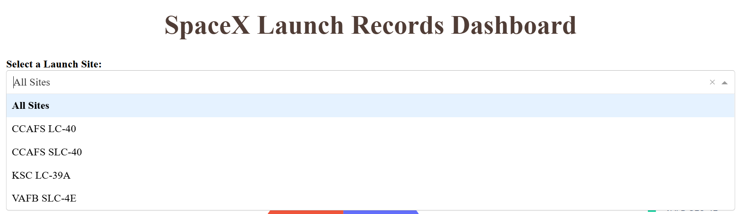
TASK 1: Add a Launch Site Drop-down Input Component

Slide 3
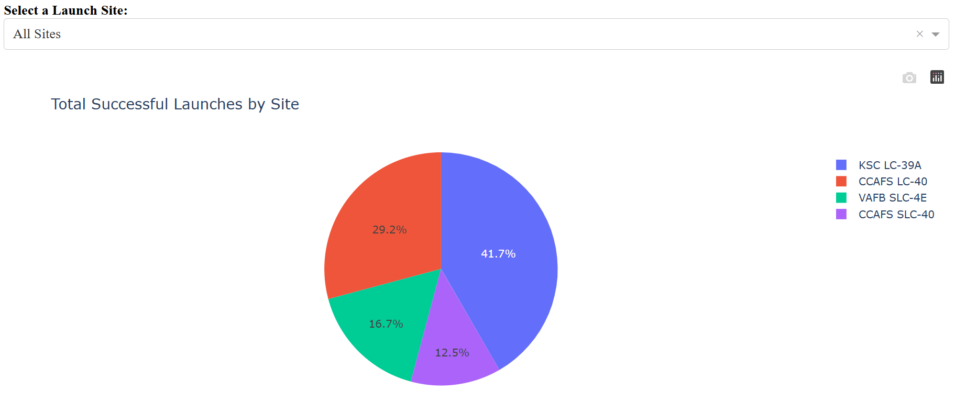
TASK 2: Add a callback function to render success-pie-chart based on selected site dropdown

Slide 4
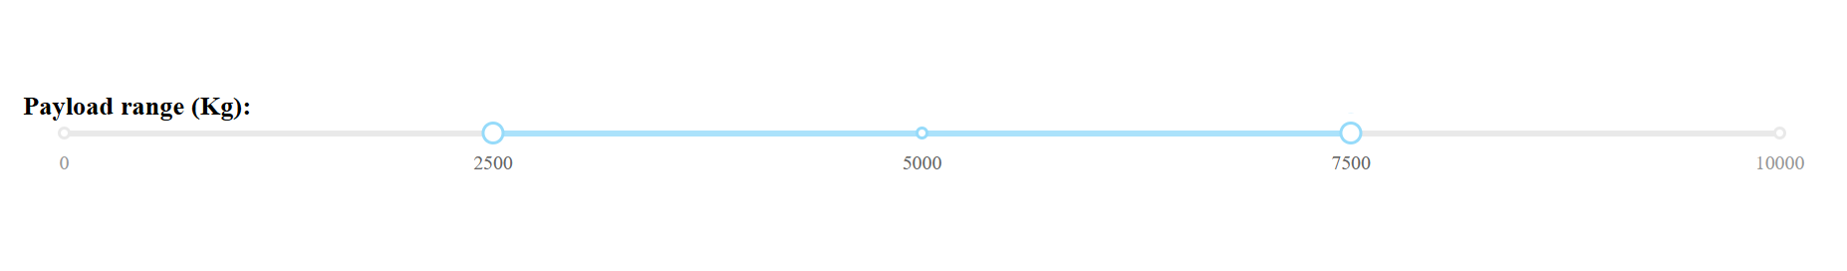
TASK 3: Add a Range Slider to Select Payload

Slide 5
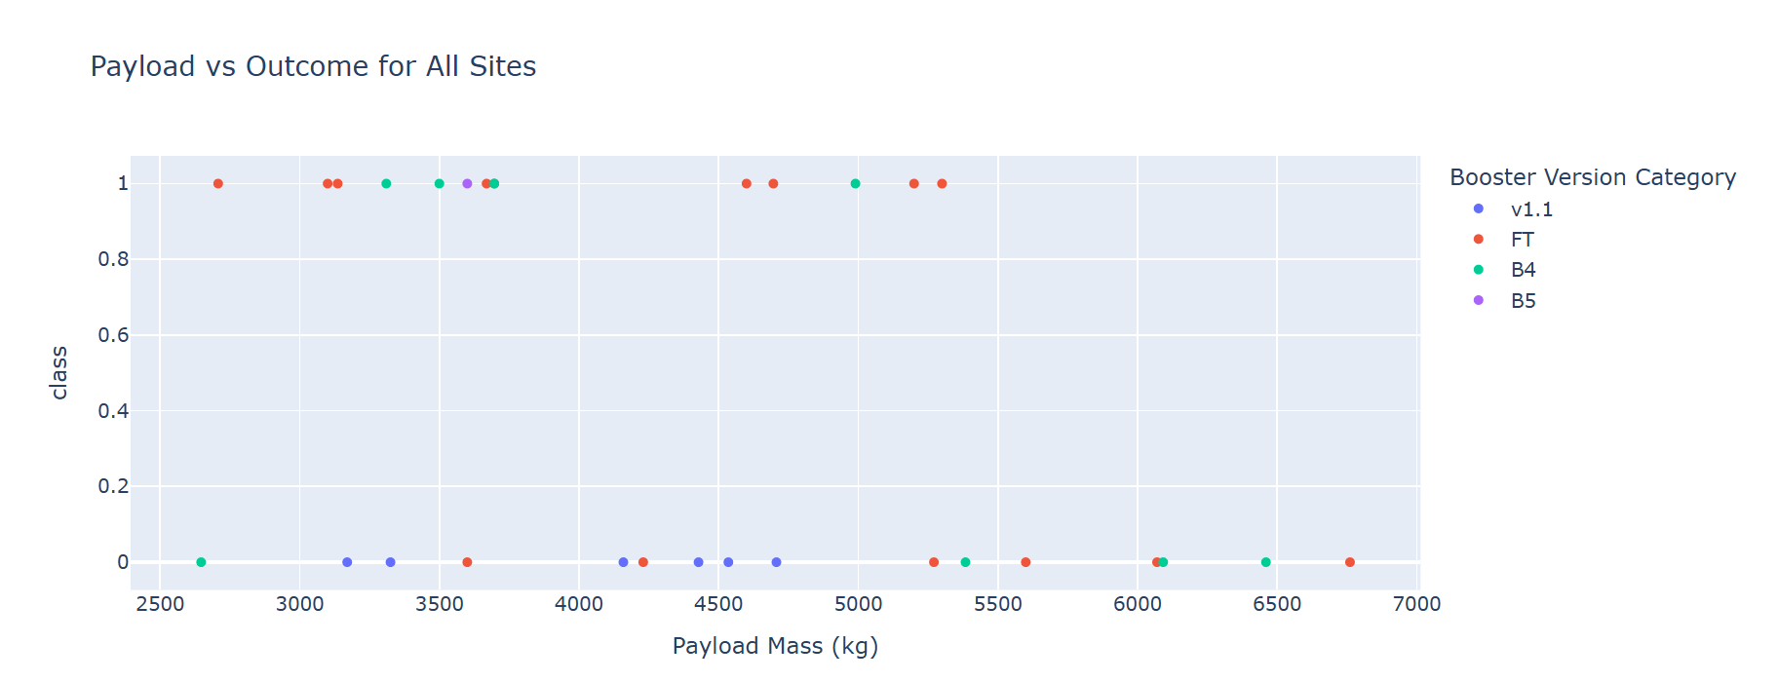
TASK 4: Add a callback function to render the success-payload-scatter-chart scatter plot

Slide 6
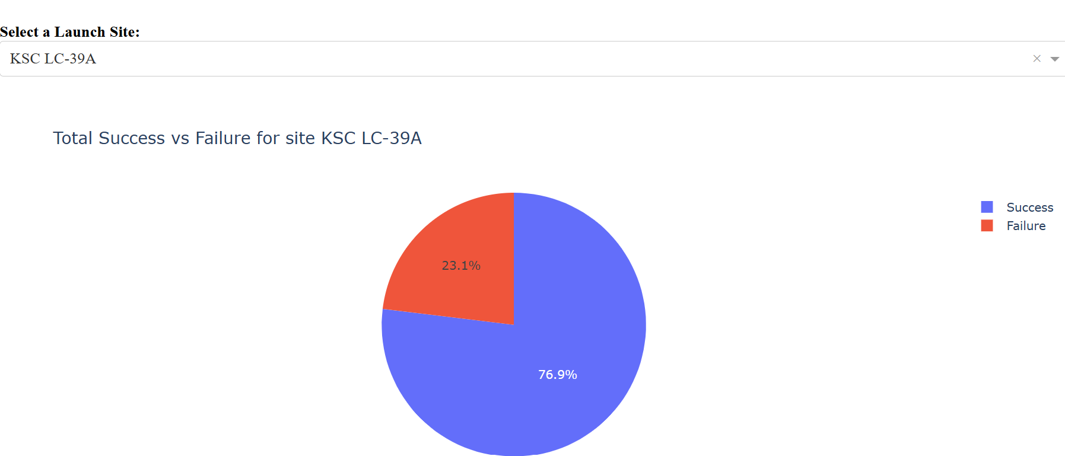
1,- ¿Qué sitio tiene el mayor número de lanzamientos exitosos? El sitio KSC LC-39A concentra la mayor cantidad de lanzamientos exitosos entre todos los sitios de SpaceX.

Slide 7
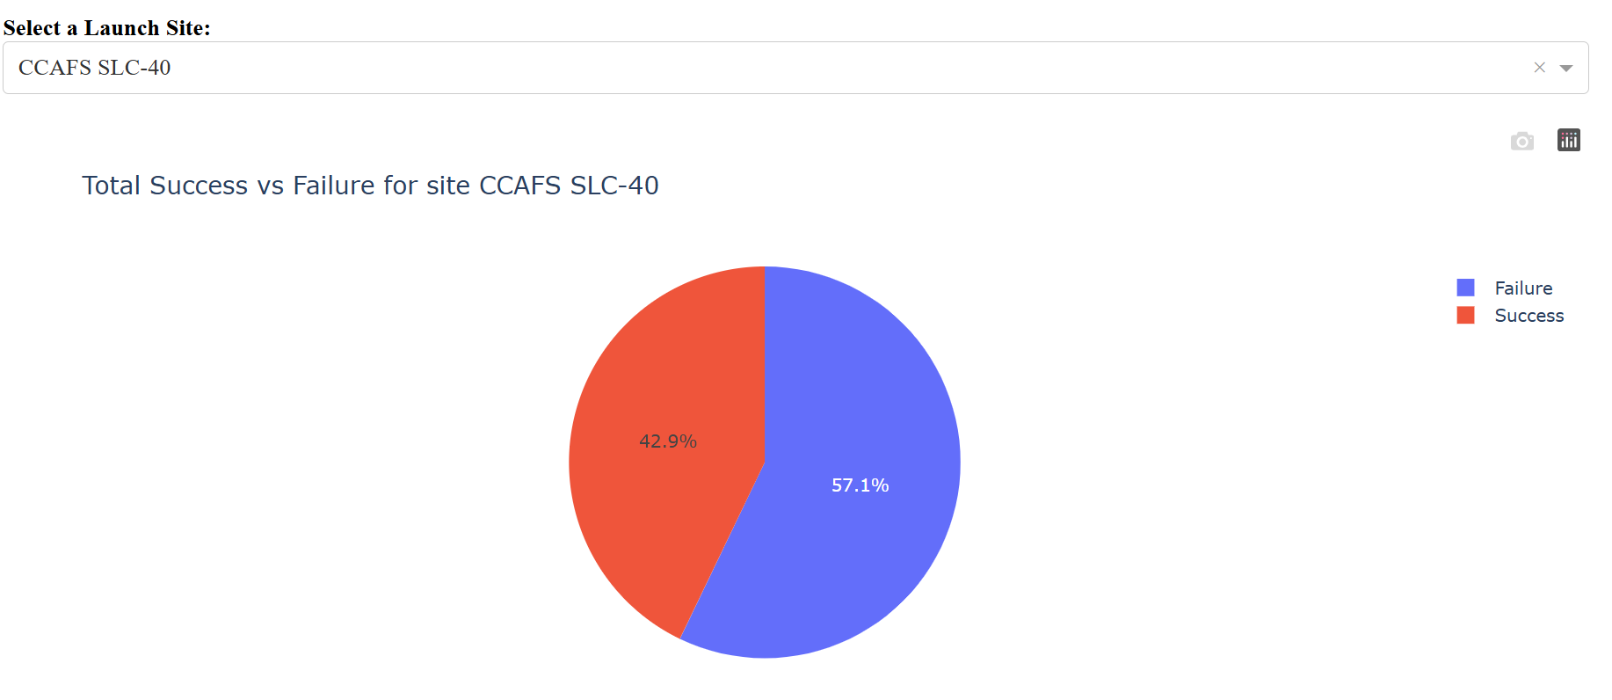
2,- ¿Qué sitio tiene la tasa de éxito de lanzamiento más alta?
El sitio CCAFS SLC-40 presenta la tasa de éxito más alta, con la mayor proporción de misiones exitosas frente a fracasos.

Slide 8
3. ¿Qué rango(s) de carga útil tiene la tasa de éxito de lanzamiento más alta?
Respuesta: El rango de carga útil con mayor tasa de éxito está aproximadamente entre 3000 y 6000 kg.
4. ¿Qué rango(s) de carga útil tiene la tasa de éxito de lanzamiento más baja?
Respuesta: Las tasas de éxito más bajas se observan en cargas menores a 2000 kg y en cargas superiores a 8000 kg.
5. ¿Qué versión de F9 Booster tiene la tasa de éxito de lanzamiento más alta?
Respuesta: Las versiones de Booster F9 con mayor tasa de éxito son FT y B5.

Slide 9
